Slide 1
データ構造への招待
計算機科学入門
２０１３年６月１４日
Xavier Dahan 九州大学 大学院システム情報化学府 情報学専攻
Notes:
皆さん、こんにちは。
来週の試験の前に最後の「計算機科学入門」に関する授業です。
/// 九州大学 大学院システム情報科学府のダハンがもう一度担当します。
先週に比べて、日本語がそんなに上達しなかったため、今回も間違いについて許してください。
とにかく、スライドをちゃんと読んでください。
ところで、スライドといえば、先週の作ったpowerpointスライドを本講義のHome pageでアップされて、animationなどがあったので是非参考してください。
（SHOW HOME PAGE)
では、今日の講義は、先週にくらべて、結構作成しにくかったです。
先週は、一回でもRSA暗号方式の概念も紹介できましたが、今回はそれほど１時間半の時間を使えないと思います。
今日の内容は、データ構造ですね。計算機科学において、かなり伝統的に、古典的な課題にしては、その反面かなり流行もあります。
本講義で、できれば、そのはやりをある程度表すことの目的です。（失敗かなぁ、居眠り学生）。
伝統や古典的な側面に対して、後期または３年性のとき勉強し始めましたかなぁぁ。
例えば、skip listというデータ構造

Slide 2
内容
現代のニーズ：BigData
シンプルなデータ構造への入門
Randomizedデータ構造：Skip listsの例
(本講義で）触れてない大事な課題
Notes:
近似アルゴリズム: 例；Bloom Filters、Hyperloglog

Slide 3
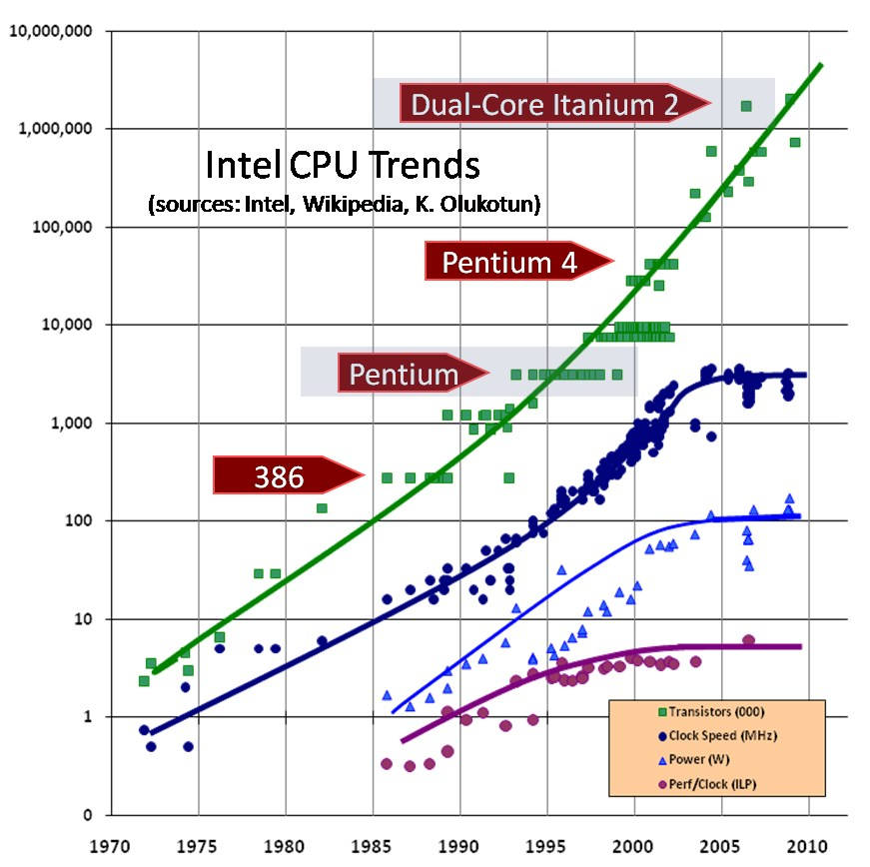
高速なアルゴリズムの必要性
コンピュータがどんどん効率になっている。→
ムーアの法則 (Moore’s law)
Notes:
X.D: ムーアの法則とは、２年間ぐらいごとに、chipsetのトランジスタの個数が2倍になることです。
//ムーア法則の一種も一つ、２年間ぐらいごとに、CPU 高速は２倍になることです。
トランジスタの個数が２倍になると、CPUの速度も２倍になります。←こういうことでしょうか
この図にIntelだけのCPUを記載されていますが、AMDは競争に負けているようなので、一般の傾向も代表できる図です。
X.D:これは、２０００年代初頭まで正しかったです。しかし、現在では細かく（こまかく）なりすぎて、物理的な制限があるのです。（初頭：しょとう）
それが、multi-coreコンピュータがでてきたことの原因です。 (dual-core, quad-core et…)
もし、コンピュータ性能がこんなにどんどん向上したら、なぜ「効率なアルゴリズム」が必要なのでしょうか。

Slide 4
高速なアルゴリズム
最近の流行り： BigData
これは何か？簡易なコンピュータモデルを考える。
RAMに余裕がないときに、計算が遅い。。。
BigDataをそのまま処理できない。
遅い
帯域幅：大量
速い
帯域幅：少量
DISK
(数百Gb）
千
RAM
数Gb
CPU
Notes:
(After “RAMに余裕。。。”)
学生に対しての質問： DISKとRAMのアクセス高速の比較がわかりますか？ 100倍以上
帯域幅（たいいきはば）：bandwidth

Slide 5
Big Data 至る所にある
データが多数構成されて、内包される。
ウェブデータ (Google検索エンジン)
オンライン上の商取引（Amazon。。。)
銀行・クレジットカードの取引
社会的ネットワーク
など。。。

Slide 6
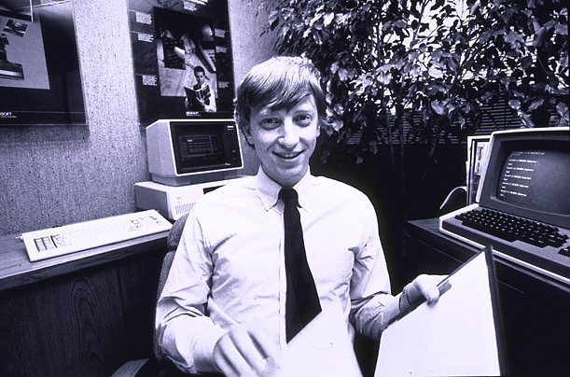
データ量はどのくらい？
Google: $≃1000$PB ウェブデータを処理する (2012)
Facebook: ユーザデータ： >100PB
Large Hadron Collider 大型ハドロン衝突型加速器 : 年々１５PBのデータを生成する。
640K ought to be enough for anybody.
TB=TeraBit=${10}^{12}$B=1000Gb PB=PetaBit=${10}^{15}$B=1000000Gb
Notes:
大型ハドロン衝突型加速器 =おおがたハドロンしょうとつがたかそくき particle accelerator.(Swiss)
Aim to study the existence of particle (Higgs’ boson) through the largest
２０００年の現れた小さい会社：Google
Googleの成功はBigDataに対する高速なアルゴリズムにもたらされた。
例：Ibm
例：CISCO
例：google
例:Amazon
例：Facebook
などなど

Slide 7
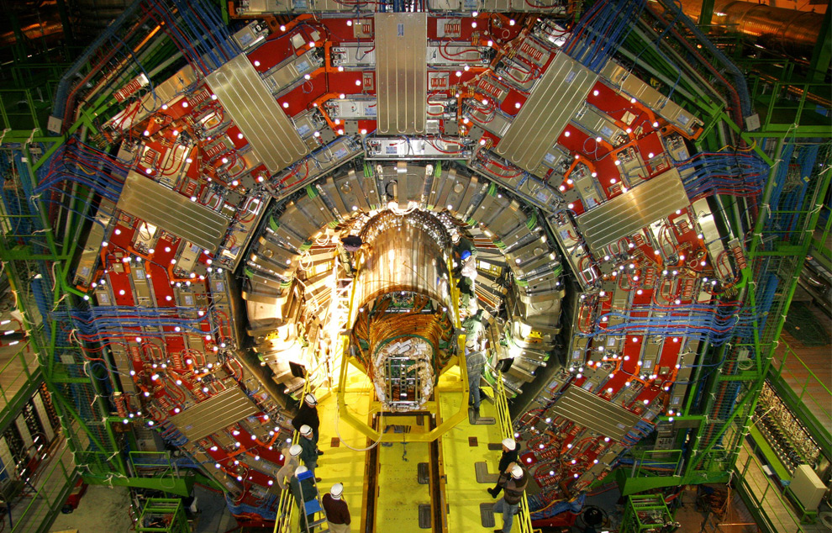
Maximilien Brice, © CERN
Notes:
大型ハドロン衝突型加速器 =おおがたハドロンしょうとつがたかそくき

Slide 8
Higgs’boson の存在性の証明
Notes:
???

Slide 9
データの種類
関係データ （表、取引など）
テキストデータ （例：web)
半構造データ （OEM, XML インタネット）
バイオインフォマティクス (DNA sequencingなど）
グラフデータ
社会ネットワーク、インタネット、バイオインフォマティクス
ストリームデータ：
一回しかアクセスできない
オンラインデータ
データの一部分ずつだけ処理できる
$（≠$オフラインデータ）
Notes:
1st point: Excelみたいなデータ
半構造データ： Objet Exchange Model (メールの形を扱う、共有するのデータ）。
XML: Extensible Markup Language

Slide 10
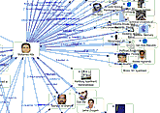
グラフデータ
社会ネットワーク

Slide 11
BigDataを扱う
膨大なコンピュータリソースを持つ
Googleは世界中に様々な巨大なデータセンターを持つ
Amazonと同じぐらいと思われる。
適している技術：cloud computing, 並列計算（parallel computer)など
データ構造やアルゴリズム。
Notes:
適している
Point 1 : ハードウェア
Point 2: 技術
(並列計算）
Point 3: 理論的

Slide 12
内容
現代のニーズ：BigData
シンプルなデータ構造への入門
Randomizedデータ構造：Skip listsの例
(本講義で）触れてない大事な課題

Slide 13
データ構造
データをどうやって表現するか、（保存するか）。
データを処理するアルゴリズムの効率は、データ構造に強く依存する。
代表例：
Linked lists, array, ハッシュ関数, Stack, FiFo, queue, table, tree (various), graph etc.
典型的な動作：access(search), insert, delete
要素を 探索、挿入、 削除
ディジタル社会において、データ構造や高速なアルゴリズムに対する知識は高い評価を得ている。
Notes:
Last Point $$$
何を言いたかったことは、いる同級生」の二人がgoogle 社に所属している、やはりいい仕事です。
今現在、データ構造が将来のための良い仕事を見つけれます。
Google面接は、試験です。相手は問題を上げて、黒板でコードを書くことです。

Slide 14
データ構造の一例
1 | 2 | 3 | 4 | 5
 |  | CAT | FAT | BAT
アレイ(array):
Linked list: （連結リスト）
Search Tree: (探索木)
first
5
BAT
3
CAT
4
FAT
0
0
Node
ノード
Pointer
参照
34 | 41 | 56 | 63 | 72 | 89 | 95
34 | 41 | 56
72 | 89 | 95
34
56
72
95
Notes:
Arrayは表です: 表として、インデックスは順序整列(整数：0,1,2,3,4）、そのインデックスに対応するデータへのメモリアドレス。
例えば、このアレイで、インデックス1又は２は割り当てされていません。
インデクス３は文字列CATへのメモリアドレスを含んでいます。
インデクス４は、文字列FATへのメモリアドレスに対応されます。
そして、連結リスト(linked list) ： 連結リストでは、データが列に並んでいます。
一連のノードが、任意のデータを持って、一つの参照により次のノードのメモリアドレスを指しています。
列の最初の要素は、ここでは “first” です。これは、データを持たず、pointer(参照）だけを持っています。 （要素 = ようそ = element)
この５番の参照はBATのノードを指しています。なので、次のノードのデータはBATで、その参照は４番です。
この４番の参照はFATのノードを指しています。最後のノードは、データを待たず、EOFのようなものを指しています。
次の有名なデータ構造としては探索木です。「木」の意味は明らかだと思います。
ノードにデータを割り当てます。ここで、「探索」ということは、ノードにある整数は順序ごとに並んでいます。
あとで詳しく説明します。
それで、ある整数がどのノードにあるかないか、簡単に見つけます。
「簡単」なんという意味ですか？
整数の比較の回数は少ないという意味です。
「少ない」？木のノード全体の個数に比べ。
最適には、ノードの個数をnとすれば、必要な比較の回数はlog_2(n)程度です。

Slide 15
Array (アレイ)
1 | 2 | 3 | 4 | 5
BALL | BAR | CAR | CAT | DAD
アレイの長さは、前もって定まって、サイズは固定。
ので、文字列の個数がわからない時に、アレイ長を選ぶのは難しい。
データを索引するのに非常に速いだが、一般的にアレイを扱いにくい（要素を挿入・削除、延長）。
そのまま、アレイはBigData構造に向かない。
Notes:
索引 = さくいん ＝ index 挿入= そうにゅう = insert
Ordering = indexing
(after 3rd point)
ということは、アレイを構成するときに、そのサイズを定めてから、そのサイズのメモリ割当たります。
それで、挿入も削除も難しい、しないように利用されるデータ構造です。
(最後に）ただ、もちろん、索引は非常に効率（アレイはインデクス表！！）

Slide 16
連結リスト (linked list)
問： HOTを探索したい。どうする？
もし、連結リストがnノードがあれば、探索はnまで比較が必要。
BigDataに合わせないデータ構造。
first
5
BAT
3
CAT
4
FAT
1
GAG
6
0
LOW
9
HOT
2
HAT
8
first
5
BAT
3
CAT
4
FAT
0
0
Notes:
(last) ただ、挿入、削除の操作は非常に簡単です。

Slide 17
Binary Search Tree (２分探索木）
用語：ルート、ノード、子、親、兄弟、葉
この木の深さは：2 （高さも呼ばれる）
レベル0
63
レベル１
41
89
レベル２
24
56
72
95
Notes:
問、問、 問、 問。

Slide 18
2分探索木 (Binary Search Tree)
この木は2分木である：葉でなく、葉の親でもない各ノードに対して、子が二人いる。
2分木の葉でない各ノードに対して、右の子の値より、親の値が小さく、左の子の値より大きいときに、その2分木を「探索木」という。
ノード26高さ：
1
56
高さ：
26
200
ノード26深さ：
2分？
2
18
28
190
213
探索？
12
24
27
Notes:
After 1st point: 例えば、この木は、２分

Slide 19
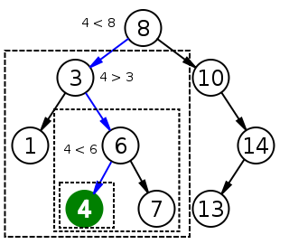
２分探索木で探索する
$T$ は２分探索木とする $x∈T$
問：$x$を見つけるために、最悪どのくらい比較が必要？
答え：
別の疑問：木はnノード があれば、その高さは？
答え：
$$T$$
Notes:
at most = せいぜい or 最大でも

Slide 20
平衡(２分探索）木
必要な比較コストを最小化すること $⇔$ 探索木の高さを最小化すること。
定義：平衡２分探索木とはその2分探索木のうち、木の深さをできるだけ小さく維持しようとする探索木。
問題：
あるデータをどうやって平衡２分探索木に割り当てるか。
新しいノードを挿入するとき、平衡の性質をどうやって維持できるか。(insertion)
ノードを削除するとき。。。 (deletion)

Slide 21
56
26
200
40
を挿入する
18
28
190
213
56
12
24
27
26
200
18
28
190
213
探索？ 平衡？
12
24
27
40
28
を削除する
56
26
200
探索？ 平衡？
18
27
190
213
12
24
40

Slide 22
56
26
200
50
を挿入する
18
27
190
213
56
12
24
40
26
200
18
27
190
213
探索？ 平衡？
12
24
40
56
50
26
200
18
40
190
213
探索と平衡を維持するのは一般的になかなか複雑。。。（例：55を挿入してみて）
12
24
27
50

Slide 23
平衡２分探索木の効率
操作 | Big-O コスト（計算）
参照 （探索） | O(log n)
挿入 | O(log n)
削除 | O(log n)
全ての要素に対する繰り返し | O(n)
Big-O: 至る所に使われている記号！
$f:ℝ+→ℝ+$ を関数とすれば。
$f=O\left(g\left(n\right)\right)⇔$下記の等式を満たす定数C>0が存在する：
$$f\left(n\right)≤Cg(n)$$
例：$\sqrt{n}=O(n)$ or $O(n^{2})$ or $O(n^{3})$ ….
$$n^{2}+n+1=O\left(n^{2}\right)$$
対数時間の$O(log⁡(n))$は非常に良い。
でも、平衡の性質を維持するために、複雑な操作を行わなければならない。
Skip リストは、（だいぶ）同様に効率的なデータ構造で、
より簡易である。
Notes:
このスライドで、平衡。。。。。木に対する主な操作のコストを記述します。
そのため、便利な重要なBig－O記法を紹介します。
アルゴリズムの計算量を表すために、よく使われます。特に、漸近的な振る舞いを解析するときに、頻繁に用いられます。
その定義により、O(log_2(n) とは log_2(n)の倍数と考えてもよいです。
連結リストに比べて、改良を与えます。
（操作は。挿入または削除）

Slide 24
内容
現代のニーズ：BigData
シンプルなデータ構造への入門
Randomizedデータ構造：Skip listsの例
(本講義で）触れてない大事な課題

Slide 25
簡易な効率なデータ構造：Skip List
特徴１：挿入はランダムで行う。 → ランダムなデータ構造やランダムアルゴリズムは、BigDataでよく使われている。
特徴２：簡易、実装しやすい。（特に、同様に効率的な平衡２分探索木に比べて。後者は決定的であるのにも関わらず）。

Slide 26
両方向（連結）リスト
first
5
BAT
3
CAT
4
FAT
1
GAG
6
0
LOW
9
HOT
2
HAT
8
連結リストと同じだが、ノードの中に参照(pointer)も一つを含めて、前のノードを指している。
おさらい：連結リストで探索の操作のコスト：
$$O(n)$$
Notes:
Skip List は両方向連結リストを利用します。
不思議ではないことに、普通の連結リストを適当に調整したものです。
コンピュータでも、実装しやすいです。
Read 1st pointer
X.D: では、両方向リストを簡略して、参照（pointer)を現せず、両方向の矢印で表現します。わかりやすでしょう？

Slide 27
二つの連結リスト
概念は：電車線路や駅を例えること
普通、急行、特急など。。。
普通線は各駅でとまる $⇔$ 底の連結リスト
急行線はいくつかの駅でとまる $⇔$ ２つ目の連結リスト
$$L_{1}$$
$$L_{2}$$

Slide 28
二つの連結リストで探索する
探索方法：Search(x)
上のリストで左側から右へ歩いて、 訪ねている値を超えるまで。
底のリストへ下に歩く。
右へ歩いて、訪ねている値は$x$を超えるまで（or not)
例：Search(59)
遠すぎ：
$$59<72$$
$$L_{1}$$
$$L_{2}$$

Slide 29
二つの連結リストの設計
疑問：どのノードが上のリストにあるか？
電車の場合、「人気の駅」
ここで、最悪解析について興味を持つ
最も良いアプローチ？
均等な間隔に並べること !
OK.でも、どのぐらいノードを上に置いたらいい？
$$L_{1}$$
$$L_{2}$$
Notes:
均等な間隔 きんとうなかんかく = evenly spaced

Slide 30
二つの連結リストの解析
探索コスト：$\left|L_{1}\right|+\frac{\left|L_{2}\right|}{\left|L_{1}\right|}$
最小化する： $\left|L_{2}\right|=n \left|L_{1}\right|=αn, 0<α<1$
$f\left(α\right)=αn+1/x$ を最小化すると：$α=1/\sqrt{n}$
⇒ $\left|L_{1}\right|=\sqrt{n}$
⇒ コスト = $2\sqrt{n}$
$$L_{1}$$
$$L_{2}$$
Notes:
きんとうな かんかく 均等な間隔

Slide 31
様々な連結リスト
もし、二つよりも多くの連結リストがあったら
連結リスト 2枚 ⇒ $2\sqrt{n}$
連結リスト 3枚 ⇒ $3\sqrt[3]{n}$
($f\left(x\right)=nx^{2}+2/x$を最小化した後)
連結リスト $k$枚 ⇒ $k\sqrt[k]{n}$
連結リスト $\log_{2}⁡(n)$枚 ⇒ $\log_{2}{(n)}\sqrt[\log_{2}⁡(n)]{n}$= ??

Slide 32
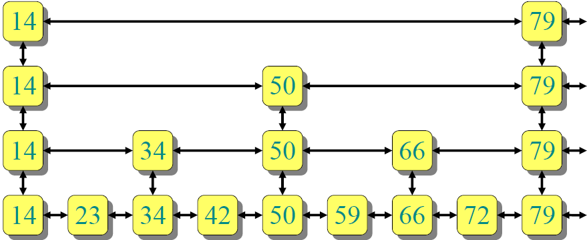
$\log_{2}⁡(n)$連結リスト
前の解析により： コスト → $2\log_{2}{(n)}$

Slide 33
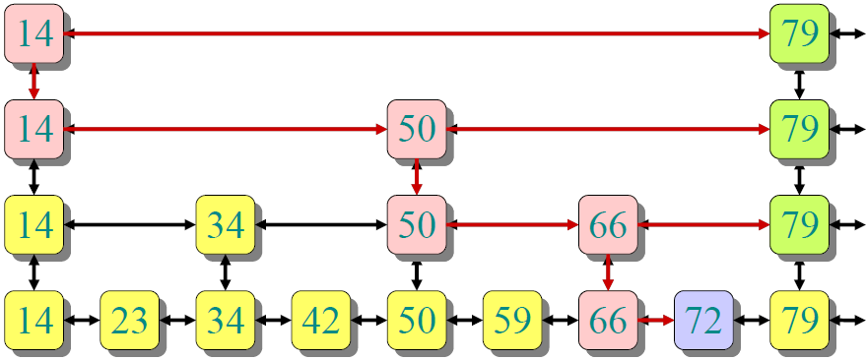
$\log_{2}{(n)}$枚の連結リストで探索
例：Search(72)
$n=9$ ⇒ $\log_{2}\left(n\right) >3$⇒ コスト＞6

Slide 34
Skip lists
$\log_{2}{(n)}$枚の整列された連結リスト = Skip List
Skip listデータ構造は挿入・削除に対して、この性質を維持する
Pugh氏によって1990に導入された。
定義：Skip listでは、Search操作のコストは高確率で、 $O(\log_{2}{(n))}$ である。
(おさらい：平衡２分探索木では？ ）
なぜ？乱択データ構造。。。(randomized algo)

Slide 35
Skip list:乱択部分、Insert(挿入）
Skip listを作るのに、ノードを一つずつ挿入すること。
Insert(x)
底のリストのどこに xを挿入するかを決めるために、 Search(x) を実行すること
常に底のリストに挿入すること。
不変なこと：底のリストはすべての要素を持つ
疑問：どの要素$x$を上のリストを上げるか

Slide 36
Insert(x) (挿入）
疑問：どの要素$x$を上のリストを上げるか
概念：コインを投げること
表 → $x$を上のレベルで挿入すること
裏 → 次の要素を処理すること
上に挿入することになる確率：$1/2$
平均で：
要素の½ は レベル０に残る。
要素の¼ はレベル１で現れる。
要素の1/8 はレベル2で現れる。

Slide 37
Skip List 構造の例
要素： 34 , 23 , 50 , 42
工夫：$−∞$を加えること
コイントス
開始：
表
裏
$$−∞$$
$$50$$
$$50$$
$$−∞$$
高確率で、こうしたn元のSkip Listは$O(\log_{2}{(n))}$レベルがある
$$−∞$$
$$34$$
$$−∞$$
$$34$$
$$−∞$$
$$34$$
$$50$$
$$50$$
$$−∞$$
23
$$34$$
$$−∞$$
23
$$34$$
$$−∞$$
$$34$$
$$50$$
$$50$$
$$42$$
Notes:
複製 = copy （複製して、上のリストに要素を上げます。

Slide 38
内容
現代のニーズ：BigData
シンプルなデータ構造への入門
Randomizedデータ構造：Skip listsの例
(本講義で）触れてない大事な課題

Slide 39
触れなかったもの
より多い乱択アルゴリズム
Multithreading（マルチスレッディング、並列計算）
Cache-oblivious algorithm (C. Leiserson1999~)

Slide 40
より多い乱択アルゴリズム
Skip lists: 乱択な部分： 高確率で速い (いつもそうであるわけではないが）
別のランダム化：アルゴリズムはほとんど確実に正解の出力を与える（間違いもありうる）
確率な評価を用いて、出力の値を近似する。

Slide 41
Multithreading
目的：プログラムの一つを様々なCPU(thread)を用いて実行すること
問題１：必ずしもmultithreadingが可能だとは限らない。解析は必要。
問題２：CPU対CPUのコミュニケーションは大きな障害。→ scheduling

Slide 42
確率なアルゴリズムの例
Bloom Filter:（巨大な）集合Sや要素$x$に対して、$x∈S$？を出力する。 （もちろん、Sを保存できない） Bloom filter は間違っているところがあるが、誤差率をコントロールできる。
( 巨大な）族の個数Nを近似すること。 族のlog(log(N))個だけを読めば、よい評価を得られる。

Slide 43
Memory-hierarchy model
遅い
帯域幅：大量
速い
帯域幅：少量
DISK
(数百Gb）
千
CPU
RAM
数Gb
素朴なモデル ↑ より実際のモデル↓
CACHE
DISK
(数百Gb）
千
RAM
数Gb
L3
L2
L1
CPU
高速
帯域幅
Notes:
帯域幅（たいいきはば）

Slide 44
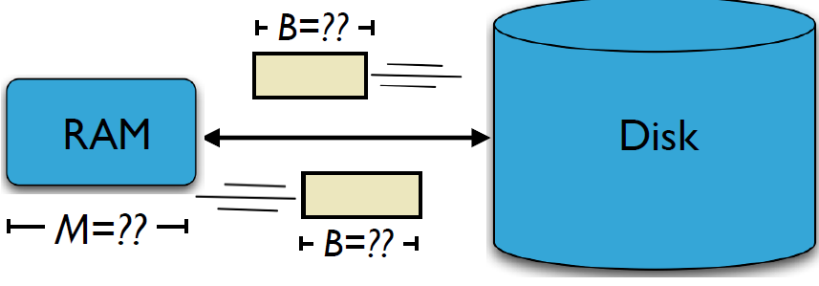
Cache-oblivious (C-O) アルゴリズム
ブロック長サイズ：B
CAHCE
主なメモリ
サイズ： $M$
サイズ：$≫M$
仮定：Cacheアクセス → コスト０ぐらいだと考えてもいい
主なメモリからCACHEまでのメモリブロック転送を考慮する
アルゴリズム設計は$M,B$に依存する。
C-O: あるアルゴリズムは、$M,B$に関わらず、効率を維持する

Slide 45
まとめ
データ構造は計算機科学の基盤
今現在、かなり流行なトピックがある
BigDataなどで、将来も流行っている期待できる。
基本的に、シンプルなデータ（リスト、木など）
複雑な側面もある：計算量 （最悪、平均）、ランダムを導入することなど

Slide 46
課題：締切 ６月２１日
このSkip Listで、50のノードを探索する道で訪ねたノードを書け。比較の回数を数えよ。 38のノードを探索するために、必要な比較の回数を数えてください。
ページ３７で、値40を挿入せよ。対応するコイントスは、表 表 表である。
この講義で記述していないBigDataの例を述べてなさい。

Slide 47
Bloom Filter
Membership of a set of (unknown) n elements
Use an array of length m
Use k hash functions
Probability of false rate ${\left(1−e^{−kn/ m} \right)}^{k}$
Can be minimized by taking $k=\frac{m}{n}\ln{2}$
No removing possible (else false negatives)
DON’T NEED TO STORE THE VALUES OF THE SET
ONLY THE HASH
Notes:
Defining hashing crudely is a privilege of making an omnibus lecture.
Bloom Filters efficiency highly relies on the choice of hash functions
Therefore there is no need to perform.
Used by Google BigTable.
Google Chrome → Malicious URLs (malicious URLS).
Bitcoin -→ Satoshi Nakamoto (匿名) virtual cryptocurrency
Etc..

